Slide 1

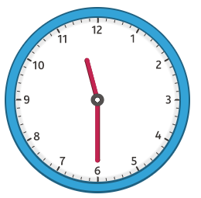
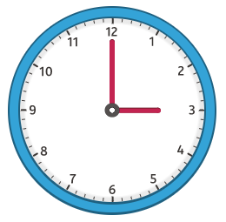
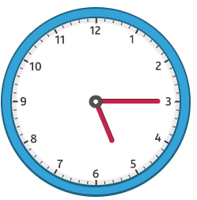
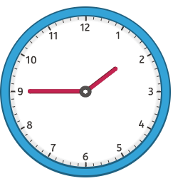

Prova
Nom i cognoms:
Data:
1. Escriu quins dies de la setmana són el 25 de juny i el 23 de gener (1 punt).
25 de juny →
23 de gener →
2. Indica l’hora que marquen estos rellotges (1 punt).
3. Dibuixa un rellotge digital i un d’analògic que marquen les 7 i quart de la vesprada (1 punt).
4. Són les huit i quart. Si Naia entra a l'escola a les nou en punt, quants minuts queden perquè hi entri? (1 punt).
Queden minuts perquè Naia entre a l'escola.
5. Marca amb una creu l’hora correcta en cada cas (1 punt).
M’he llavat les dents perquè acabe d'esmorzar.
08 : 30
21 : 30
11 : 15
Me’n vaig a dormir perquè demà he d’anar a l’escola.
16 : 30
10 : 30
21 : 15
Mètode Snappet. Prova 7 3r. Pàgina 1 de 2.

Slide 2
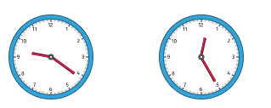
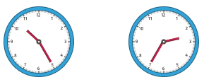

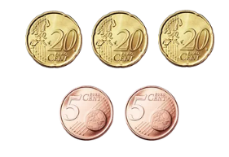
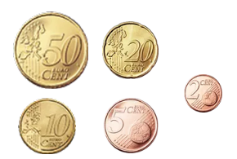
Prova
Nom i cognoms:
Data:
6. Encercla el rellotge que marca les dotze i vint-i-cinc cinc d’una (1 punt).
7. Escriu l’hora que s’indica en cada rellotge (1 punt).
Les tres i vint de la vesprada.
Les sis i trenta-cinc del matí.
8. Indica quants diners hi ha en cada grup (1 punt).
Hi ha .
Hi ha .
9. Dibuixa 37 cèntims utilitzant la menor quantitat de monedes possible (1 punt).
10. Enumera 4 coses que pugues comprar amb menys d’1 € (1 punt).
Mètode Snappet. Prova 7 3r. Pàgina 2 de 2.

